Slide 1

课时1
课时9
Memcached 网络模型
线程
状态机
状态事件
Mc命令处理
互联网人实战大学

Slide 2
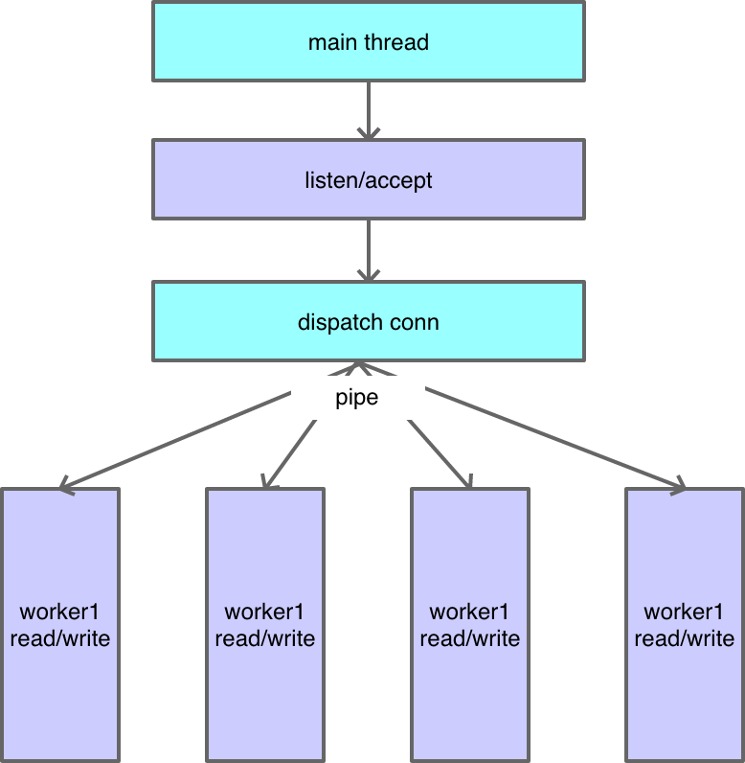
网络模型
01.基于Libevent的多线程网络模型
02.主线程接受建立连接
03.工作线程读取网络IO 处理并响应

Slide 3
网络模型
主线程
监听端口
接受请求并调度给工作线程
处理逻辑 状态机（ drive_machine ）
连接调度机制
新连接存入新连接队列
pipe 通知worker 线程
Worker线程从队列取一个连接并开始网络IO

Slide 4
网络模型
工作线程
监听主线程pipe通知
从队列获取新连接，创建conn
注册读写事件并监听
读取用户cmd，解析处理，返回rsp
处理逻辑 状态机（drive_machine）

Slide 5
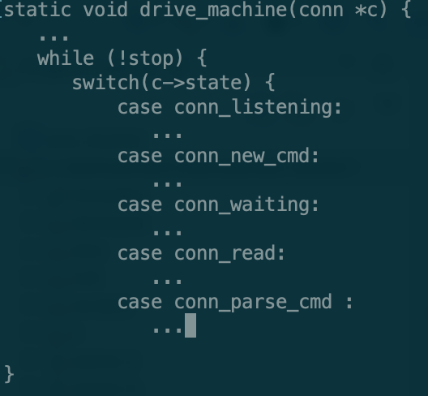
网络模型
主线程
工作线程
共享
状态机
实现机制：switch-cases

Slide 6
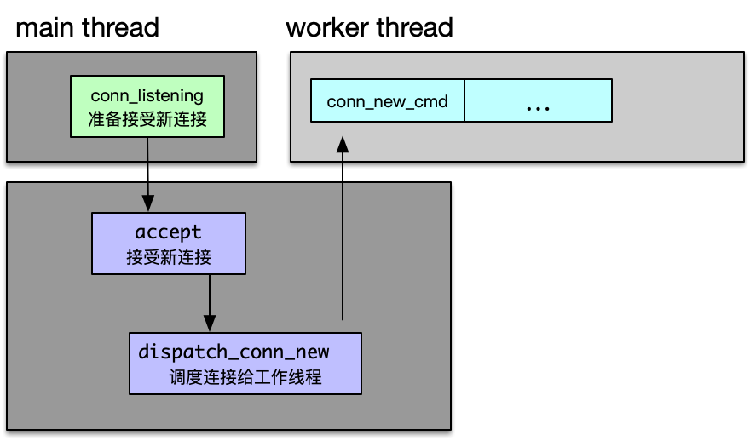
状态机
主线程状态机
处理conn_listening 状态
Accept 新连接
调度新连接给工作线程

Slide 7
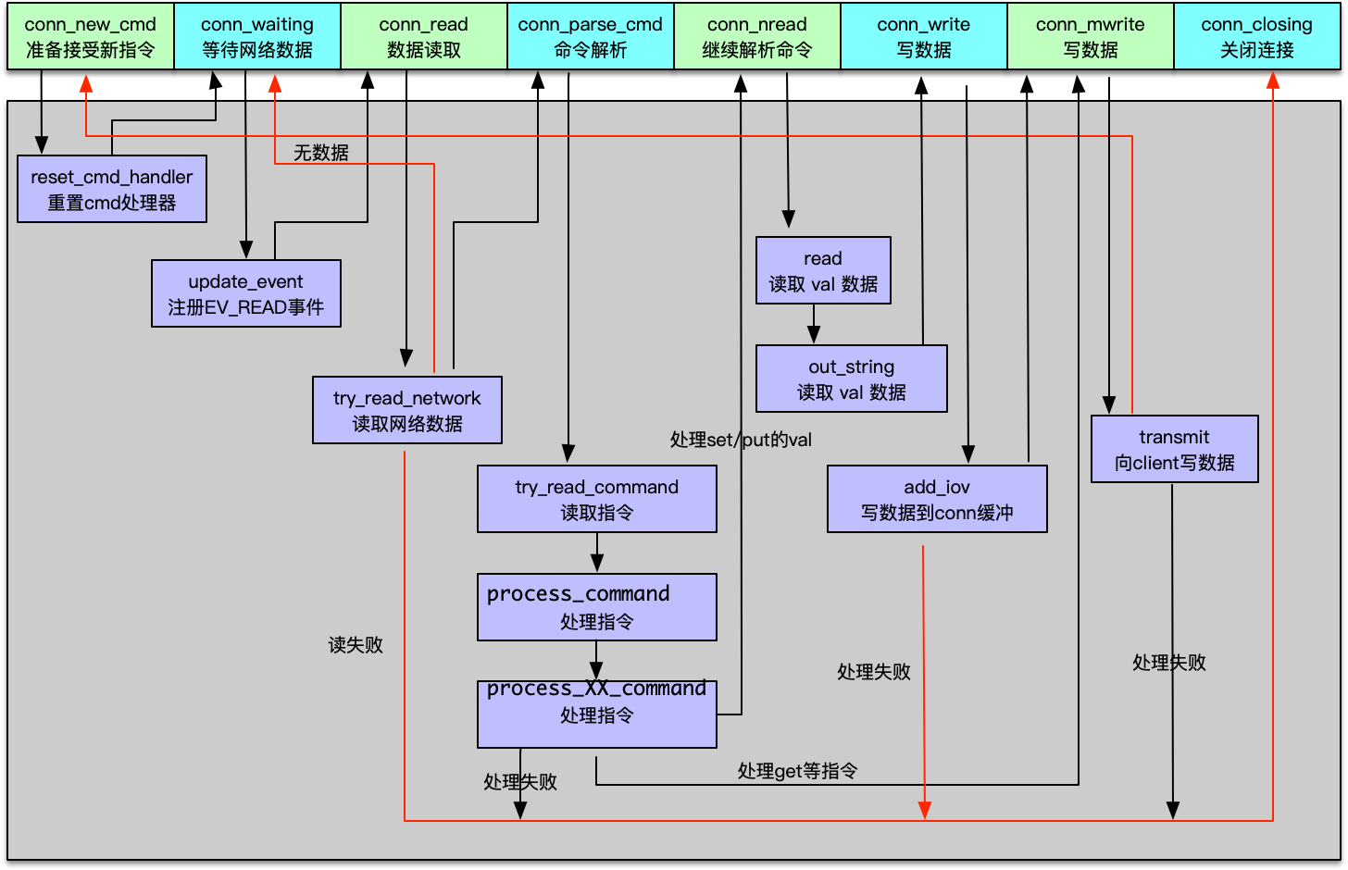
状态机
工作线程状态机
初始or重置状态
注册读事件
读取网络数据
命令解析及处理
对写指令继续读取
命令处理完毕
写响应到连接缓冲
写给client
重置状态进入新循环

Slide 8
状态机
conn_new_cmd
进入条件:
Main thread调用dispatch_conn_new的时候，worker线程创建conn对象，初始状态为conn_new_cmd，
命令处理完毕，准备接受新指令，也会进入conn_new_cmd
处理：调用reset_cmd_handler，重置conn的cmd和substate，并在必要时对连接buffer进行收缩
状态跳转：
如果是第一次事件触发状态会进入conn_waiting状态
如果读缓存区中有数据，会进入conn_parse_cmd状态。

Slide 9
状态机
conn_waiting
conn_read
处理流程
进入条件
通过update_event注册读事件
然后将状态变成conn_read
监听到网络数据进来，进入conn_read状态
处理
通过 try_read_network 从socket中读取数据
状态跳转
读取正常进入conn_parse_cmd状态，准备解析cmd
读取失败进入conn_closing，关闭连接

Slide 10
状态机
conn_parse_cmd
处理：
通过try_read_command读取rbuf，通过\n来分隔数据报文的命令
如果命令首行长度大于1024（key长度要小于1024），关闭连接
在process_command对首行指令，继续按照空格分拆报文
确定命令类型，分派给process_XX_command处理

Slide 11
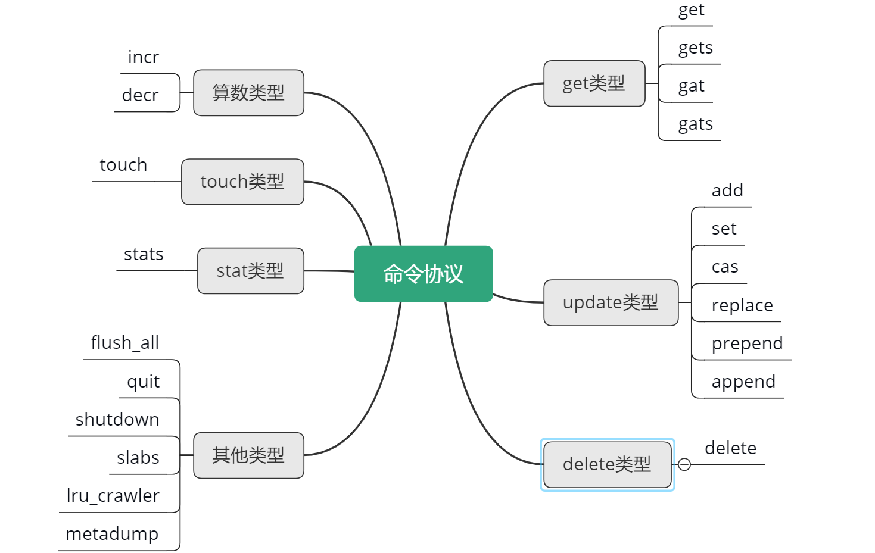
状态机

Slide 12
状态机
conn_parse_cmd
状态跳转：
rbuf还没读到\n，跳转到conn_waiting，继续等待客户端的命令数据报文；
对于get等指令，处理完毕后跳转到conn_mwrite;
对于set/put等指令，需要继续读取val数据，跳转到conn_nread;
处理失败，跳转到conn_closing关闭连接

Slide 13
状态机
conn_nread
处理：
从conn继续读取value数据；
读取完毕后，调用complete_nread，进行数据存储处理；
数据处理完毕后，向conn的wbuf写结果数据；
状态跳转：处理完毕后，状态设为conn_write

Slide 14
状态机
conn_write
处理：如果conn的iovused为0或UDP，将wcurr写入conn消息缓冲
状态跳转：直接进入conn_mwrite

Slide 15
状态机
conn_mwrite
处理：通过transmit 来向客户端写数据
状态跳转
写数据成功，跳转到conn_new_cmd，准备新指令的获取
写数据失败，跳转到conn_closing，关闭连接退出状态机
conn_closing
处理：关闭连接，game over

Slide 16
命令读取处理及响应
处理流程
listen
主线程监听并接受新连接接入
Worker线程初始化连接并等待IO
有数据到来时，读取网络数据
根据Mc协议解析指令
对变更指令，需要进一步读取value，并进行变更
对于读取指令，查询结果
将结果发送给client
发送完毕后，再次进入到连接重置位置，准备下一次循环
在读取、解析、处理、响应过程，任何失败就关闭连接
新连接进入
连接重置及内存收缩
准备IO读取
读取网络数据
解析指令
read指令
N
读取value数据
Y
查询value
key/value变更
发送给响应给client
构建响应
循环等待下次处理

Slide 17
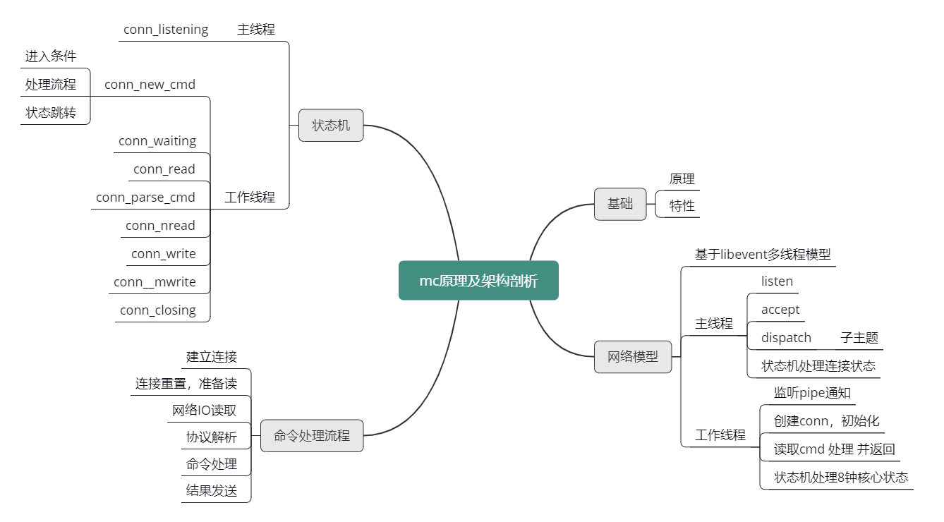
课程总结

Slide 18
、
Next：课时10《哈希表》
互联网人实战大学

